Slide 1

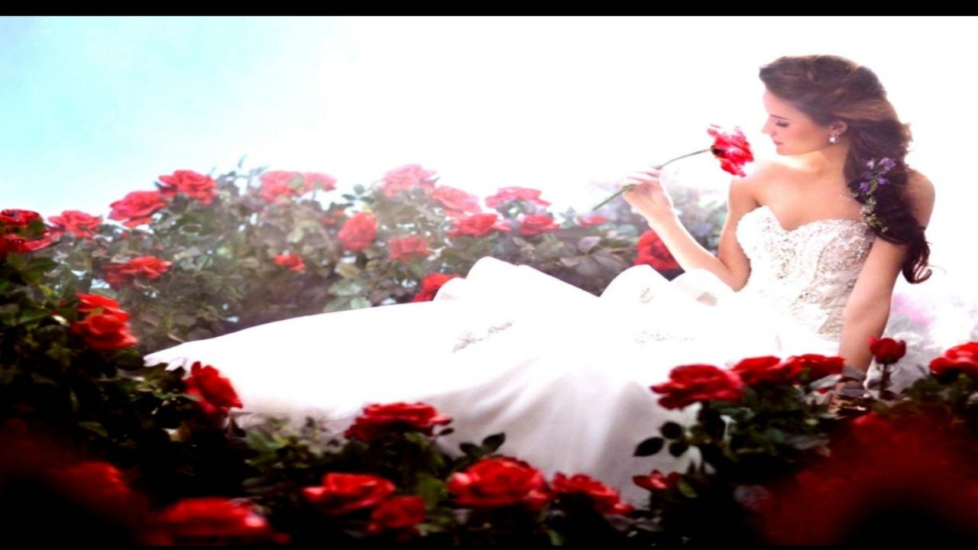
Reverso e anverso da vida
Formatação: Dorotéia Gomes
TEXTO: DOROTÉIA GOMES
AUTOMÁTICO

Slide 2




Do lado de lá
Um sonho que se desfaz, sem esperar.
Do lado de cá
Um projeto a se concretizar.

Slide 3

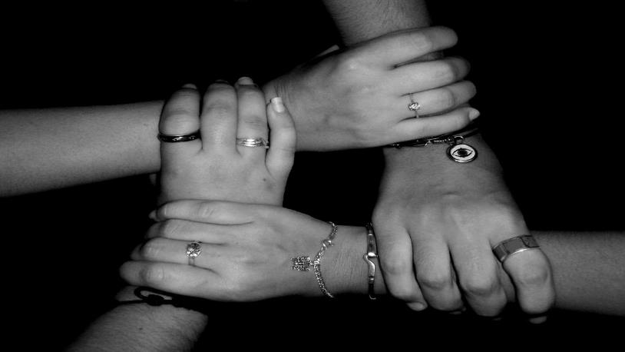

Do lado de lá
Mãos que se acariciam em amor a se doar.
Do lado de cá
Mãos que se unem para agredir e roubar.

Slide 4
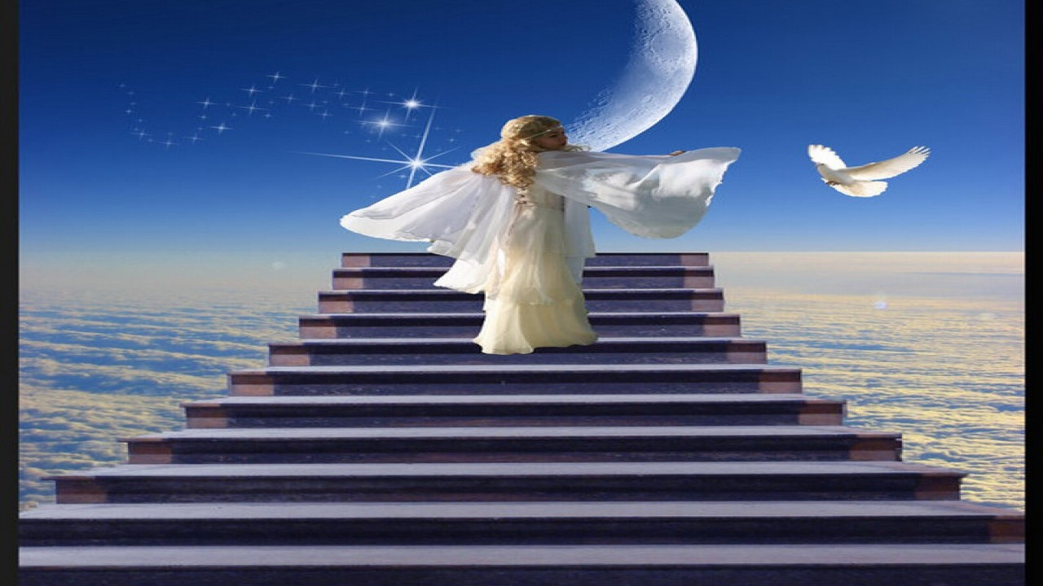

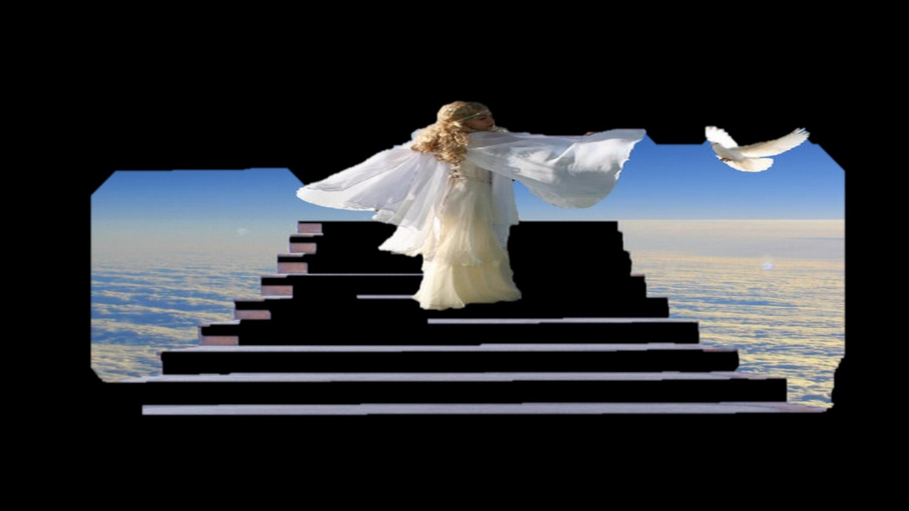
Do lado de lá
Tentativa de paz, para uma guerra acabar.
Do lado de cá.
Violências, descriminações, preconceitos a desarmonizar.

Slide 5

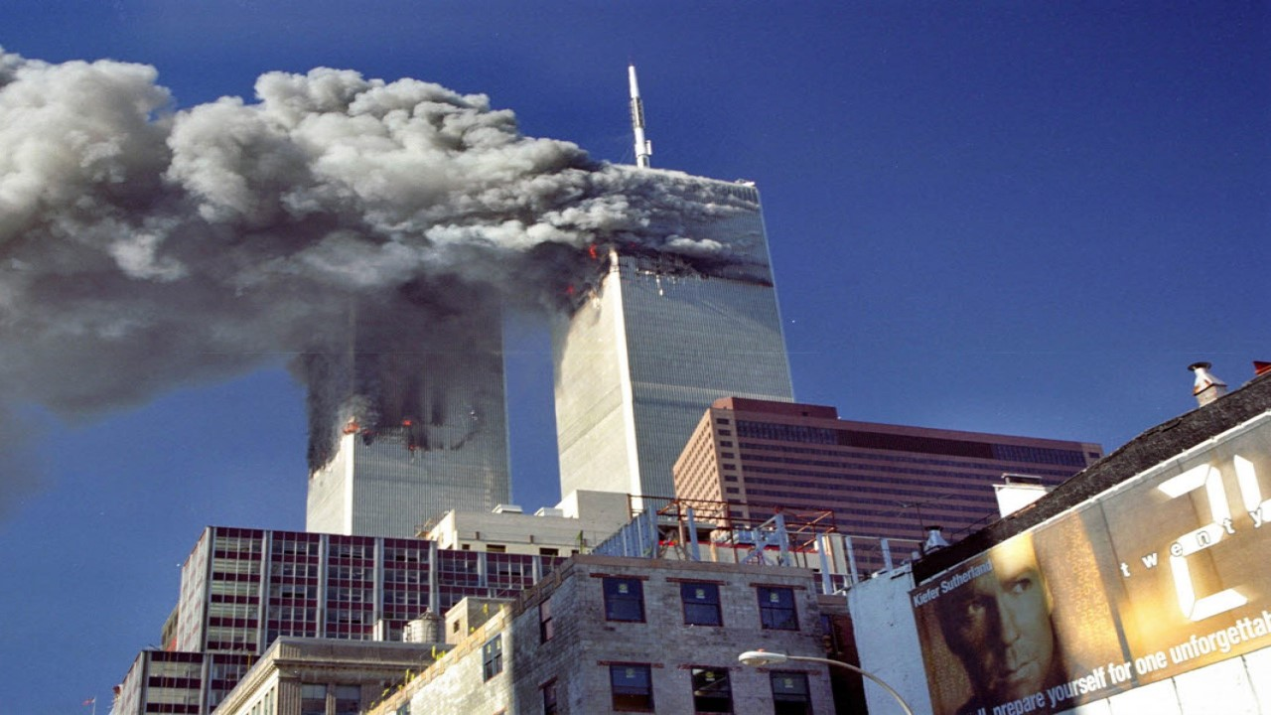


Slide 6


Do lado de lá
Pessoas de boa índole, corações de amor a pulsar.
Do lado de cá
Pessoas, sem oportunidades, com corações a se amargurar.

Slide 7




Slide 8


Do lado de lá e do lado de cá,
Opostos da existência, com escolhas a nos acompanhar.

Slide 9


-
TEXTO: REVERSO E ANVERSO DA VIDA
AUTORIA: DOROTÉIA GOMES
FORMATAÇÃO: DOROTÉIA GOMES
www.doroteiagomes.recantodasletras.com.br
www.sergrasan.com/doroteiagomesslides
doroteiagomes06@gmail.com

